Slide 1
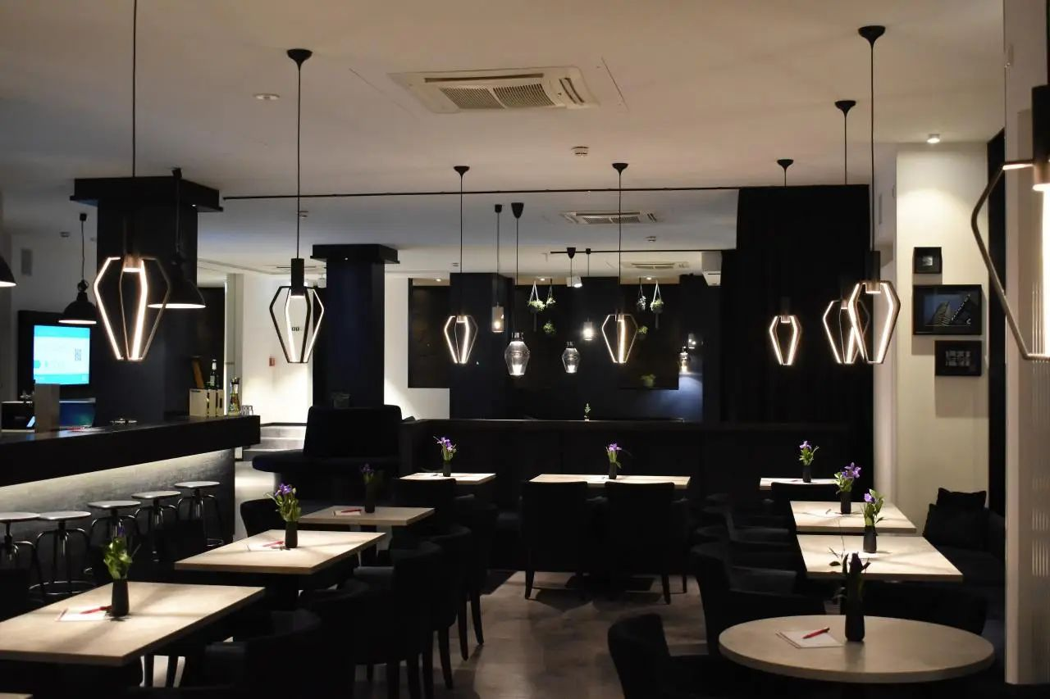
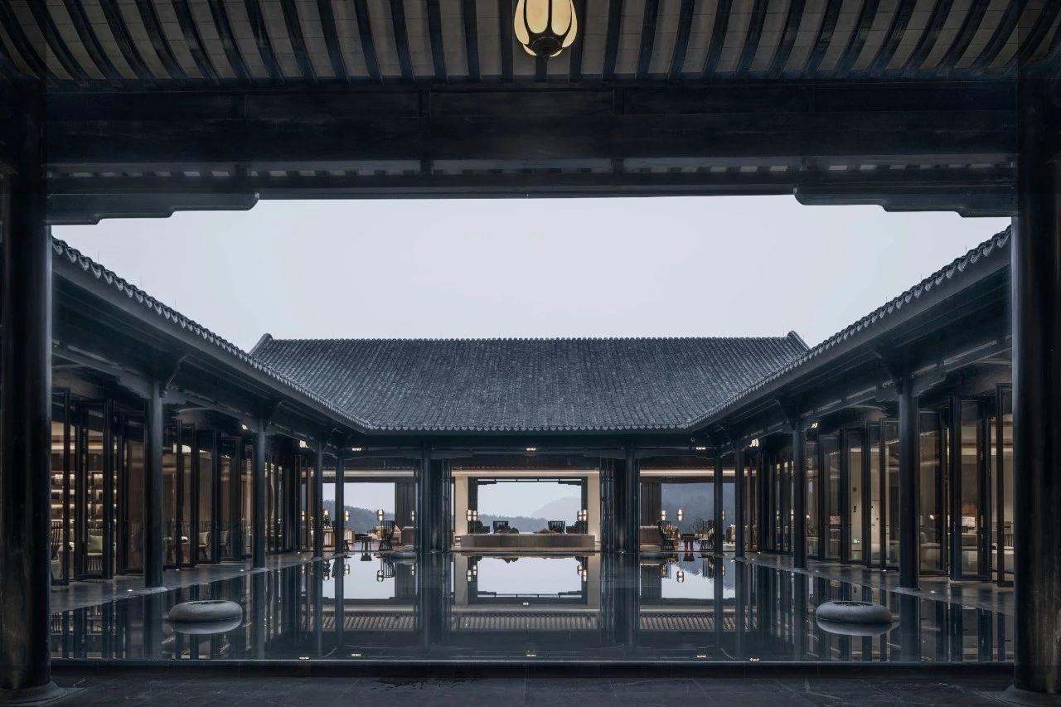



餐饮服务
学期、班级、授课教师

Slide 2



C O N T E N T S
06
05
04
餐饮经营管理
03
酒水与酒吧服务
02
中餐服务
宴会服务
01
餐饮服务基础
知识与技能
西餐服务

Slide 3



任务1 餐饮服务岗位认知
任务2 端托技能
任务3 餐巾折花技能
任务4 摆台技能
任务5 斟酒技能
任务6 分菜技能
主题一
餐饮服务基础
知识与技能

Slide 4




主题一
1.了解餐饮服务岗位设置及职责
2.掌握轻托和重托的操作要领及方法
3.掌握餐巾折花的基本技法
4.掌握中、西餐零点和宴会摆台的操作流程与标准
5.掌握斟倒酒水的服务流程和标准
6.掌握分菜的基本方法
知识目标
1.能够运用基本技法熟练折叠杯花和盘花
2.能够规范完成中、西餐零点和宴会摆台操作
3.能够根据不同酒水的存放和饮用特点为客人提供相应的酒水服务
4.能够正确为客人提供分菜服务
教学目标
能力目标
素质目标
1.提高个人礼仪修养，塑造良好的个人形象
2.具备良好的服务意识和吃苦耐劳的精神
3.养成良好的职业素养，热爱餐饮服务行业

Slide 5





任务1
餐饮服务岗位认知

Slide 6
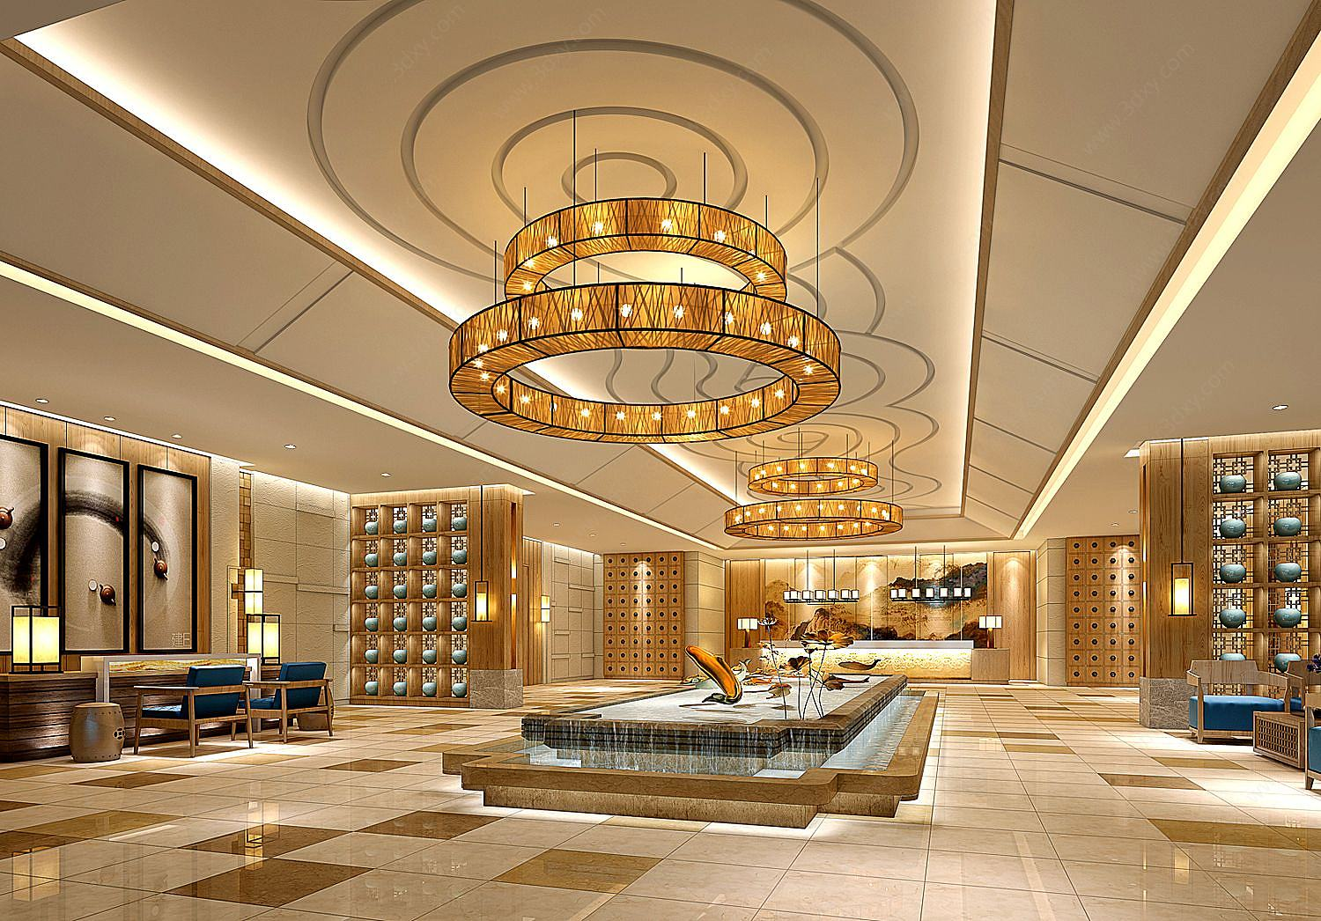
主题一 餐饮服务基础知识与技能
任务1 餐饮服务岗位认知
某中职学校高星级饭店运营与管理专业三年级学生小温来到某五星级酒店实习。刚到酒店的第一天，人事经理就为她介绍了酒店的各个部门，并带领她参观了前厅、中餐厅、西餐厅、客房、会议室等场所，使小温对这个陌生的酒店有了初步的印象。
分析
餐厅是酒店最主要的部门之一，在餐厅工作前，首先要熟悉餐厅环境，了解餐厅服务人员的工作职责，逐步树立为客人服务的意识。

Slide 7
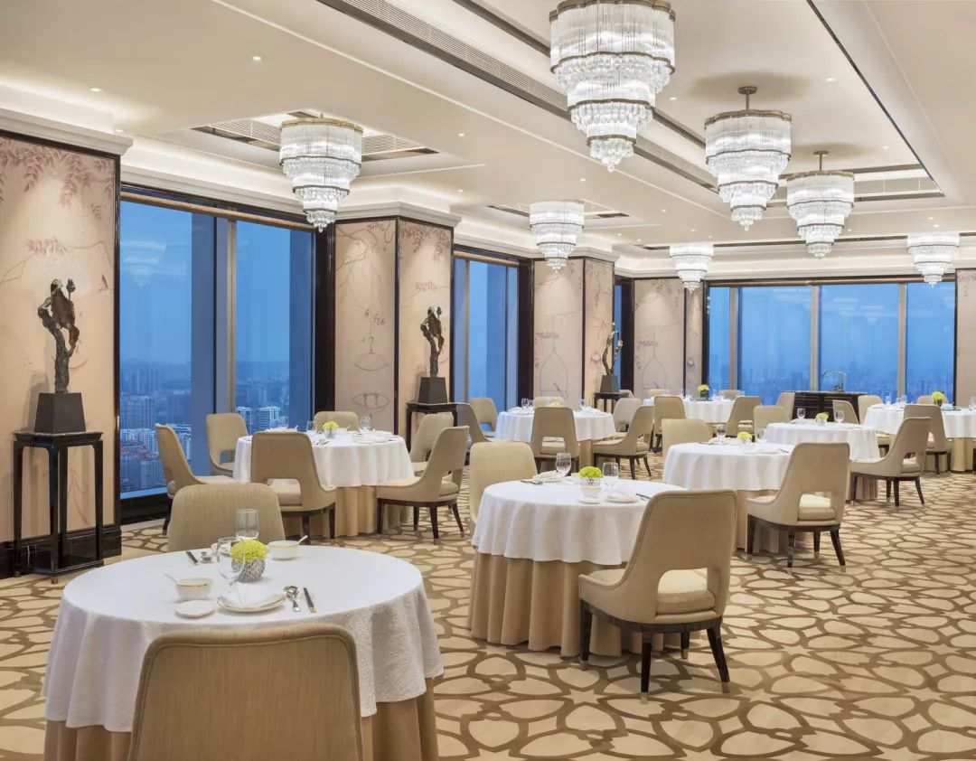
主题一 餐饮服务基础知识与技能
任务1 餐饮服务岗位认知
餐厅的概念：
餐厅或餐馆（Restaurant），是指通过出售菜肴、酒水及提供相关服务来满足客人饮食需求的场所。
餐厅具体的概念是：
（1）具备一定的场所，即具有一定接待能力的餐饮空间和设施。
（2）能够为客人提供菜肴、饮料和服务。菜肴、饮料是基础，而餐饮服务则是保证。
（3）以盈利为目的。餐厅是饭店获得厚利的部门之一，餐饮从业者应致力于开源节流，
以获取最佳的经济效益。

Slide 8
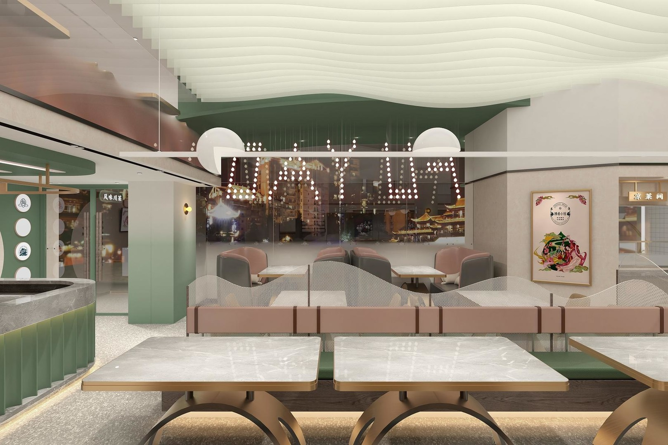
主题一 餐饮服务基础知识与技能
任务1 餐饮服务岗位认知
餐厅的空间布局：
餐厅的空间布局及环境气氛，是餐厅经营理念和经营风格的外在表现。
餐厅在空间布局上要做到合理安排客人活动线、服务员活动线、物资活动线，三线不能交叉，更不能重叠。
餐厅空间的划分因规模和档次而异。规模越大、档次越高，其空间划分就越分明；反之，则越模糊。
餐厅空间一般分为就餐空间、公共空间和服务空间。

Slide 9
主题一 餐饮服务基础知识与技能
任务1 餐饮服务岗位认知
饭店常见餐饮设施及服务项目
西餐厅
中餐厅
咖啡厅
1
2
3
大型多功能厅
特色餐厅
4
小宴会厅
5
6
酒吧
外卖服务
7
客房送餐
8
9

Slide 10
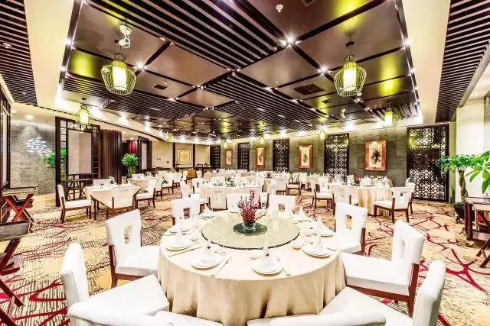
主题一 餐饮服务基础知识与技能
任务1 餐饮服务岗位认知
中餐厅
中餐厅（Chinese Restaurant），是指主要向客人提供中式菜点，其装饰布置、环境气氛、服务方式充分体现中华民族传统特色和文化底蕴的餐厅。我国的酒店大多设一至数个中餐厅，提供中式菜肴。中餐厅主要经营川菜、粤菜、鲁菜、淮扬菜等菜系；同时，也向客人提供不同规格、档次的餐饮服务，一般提供午、晚两餐服务。

Slide 11
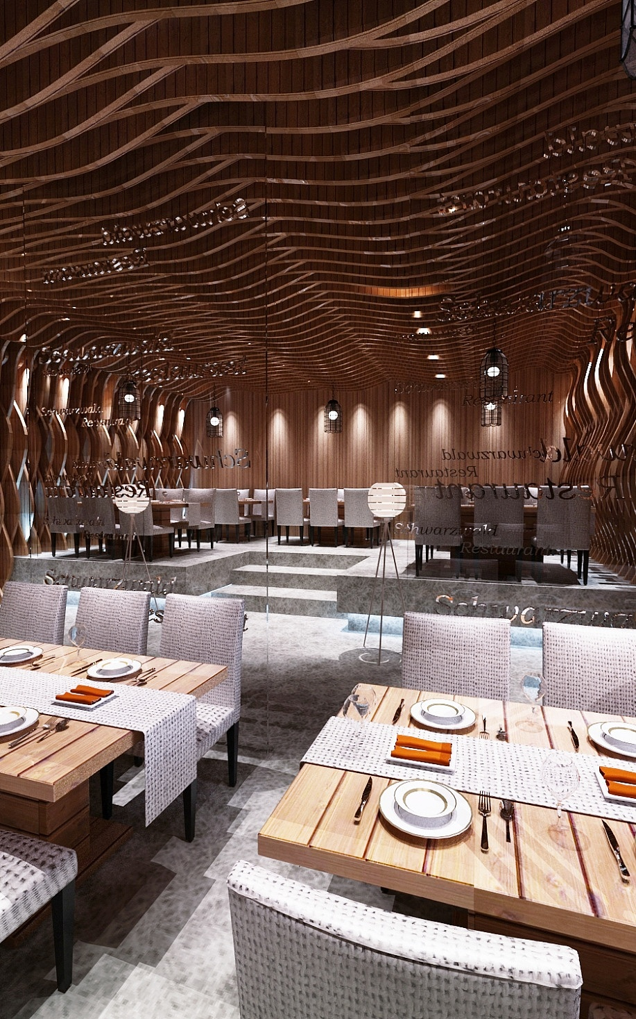
主题一 餐饮服务基础知识与技能
任务1 餐饮服务岗位认知
西餐厅
西餐厅（Western Restaurant），以经营法、意、英、德、俄、美等欧美主要国家的菜式为主。四星、五星级酒店一般设有提供法式或意大利式菜肴的西餐厅。高档法式餐厅又称为“扒房”，以供应法式菜为主，一般装饰成法式宫廷风格，设施、设备豪华，菜单设计精美考究，就餐气氛高雅、浪漫，多采用法式服务，供应全套西餐，装备了铁板烧和各种烹调小车，注重客前烹制。

Slide 12
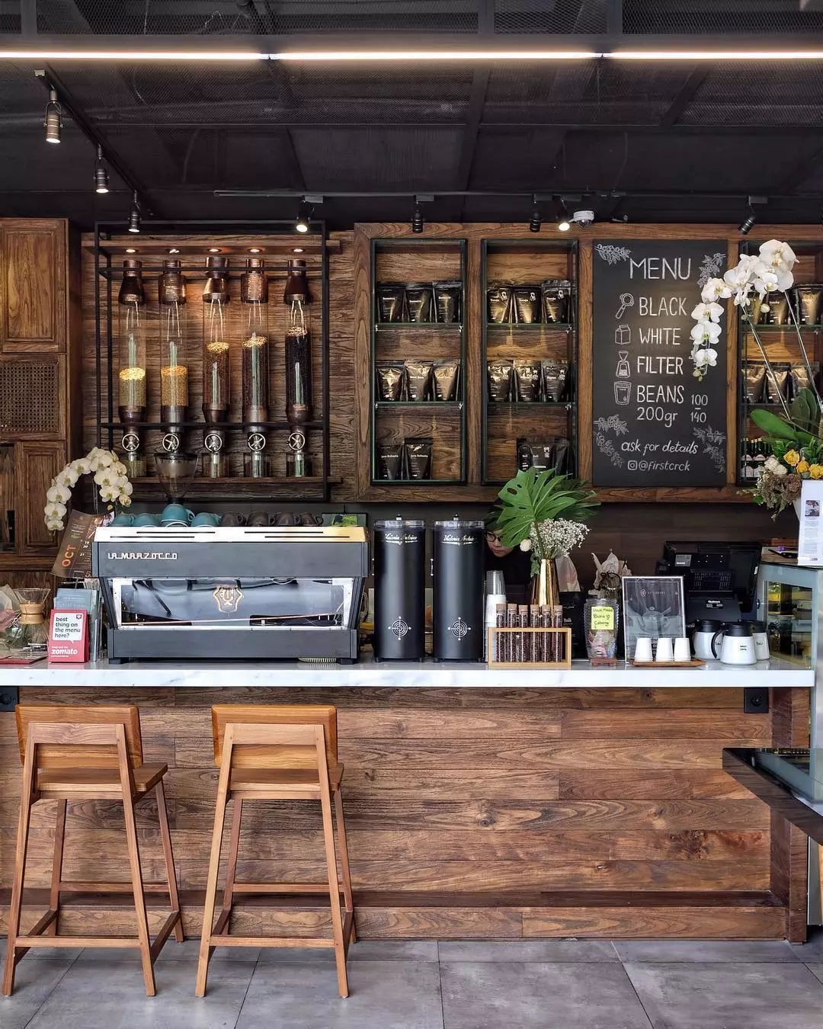
主题一 餐饮服务基础知识与技能
任务1 餐饮服务岗位认知
咖啡厅
咖啡厅（Coffee Shop），主要供应咖啡、酒类饮料、简便西餐、时尚美食和风味小吃。为了方便客人用餐、会客和非用餐时间段的餐饮消费，三星级以上酒店都在一楼大堂附近设有提供简单西餐、当地风味快餐或自助餐服务的咖啡厅。咖啡厅分不同时间段为客人提供早餐、早午餐、午餐、下午餐、晚餐和宵夜。

Slide 13
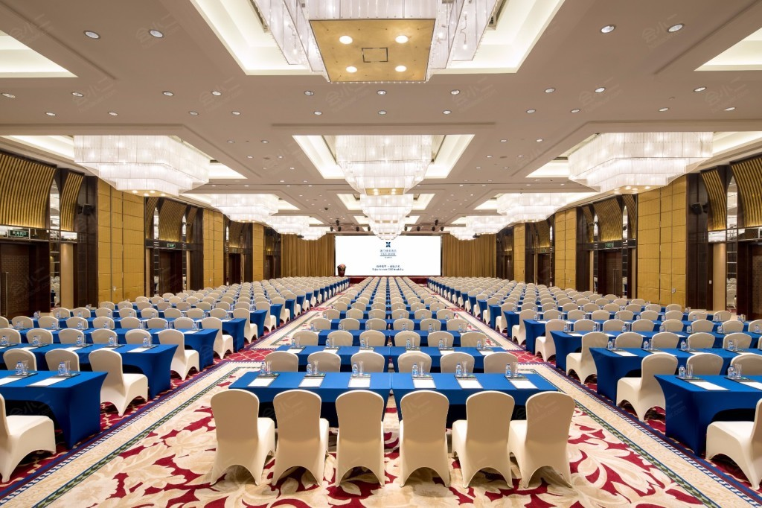
主题一 餐饮服务基础知识与技能
任务1 餐饮服务岗位认知
大型多功能厅
大型多功能厅（Function Hall）是餐饮部面积最大的活动场所，功能齐全，既可以举办
大型中餐宴会、西餐宴会、冷餐酒会、鸡尾酒会，还可以根据需求举办记者招待会、新闻发布会、时装展示会、学术会议等。多功能厅可以用活动墙板分隔或调整，以便同时举办不同的活动。

Slide 14
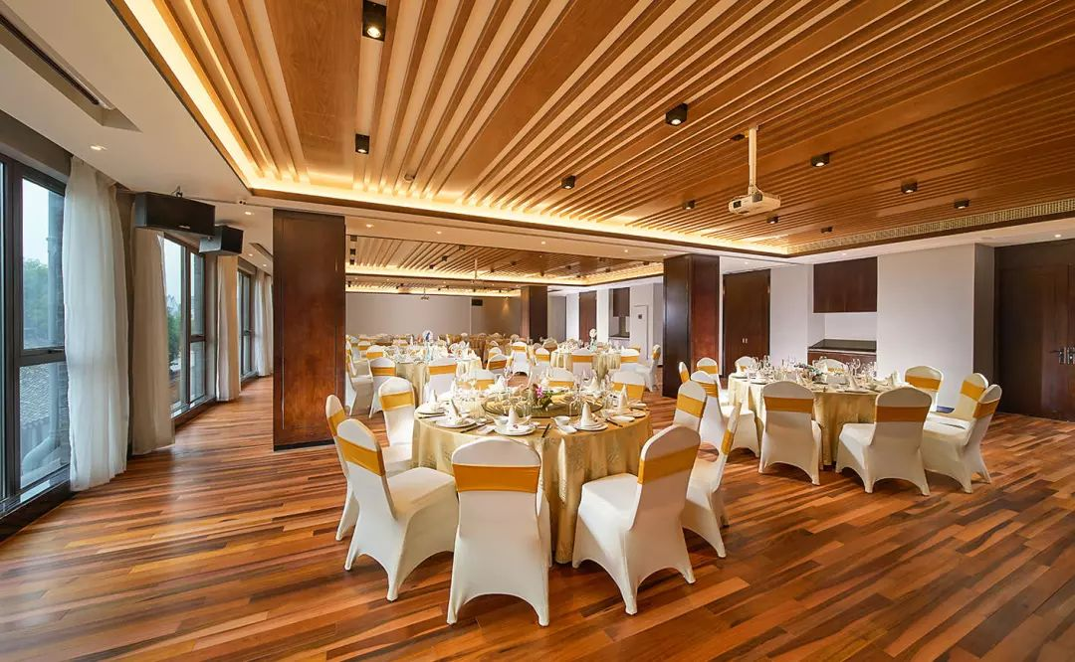
主题一 餐饮服务基础知识与技能
任务1 餐饮服务岗位认知
小宴会厅
小宴会厅（Private Room）通常又称为包间，一般可以满足 1 ～ 3 桌小型中餐、西餐宴会和其他餐饮活动的需求，从而保证客人不受外界打扰。每个小宴会厅都有自己的名称，且装饰风格各异。

Slide 15
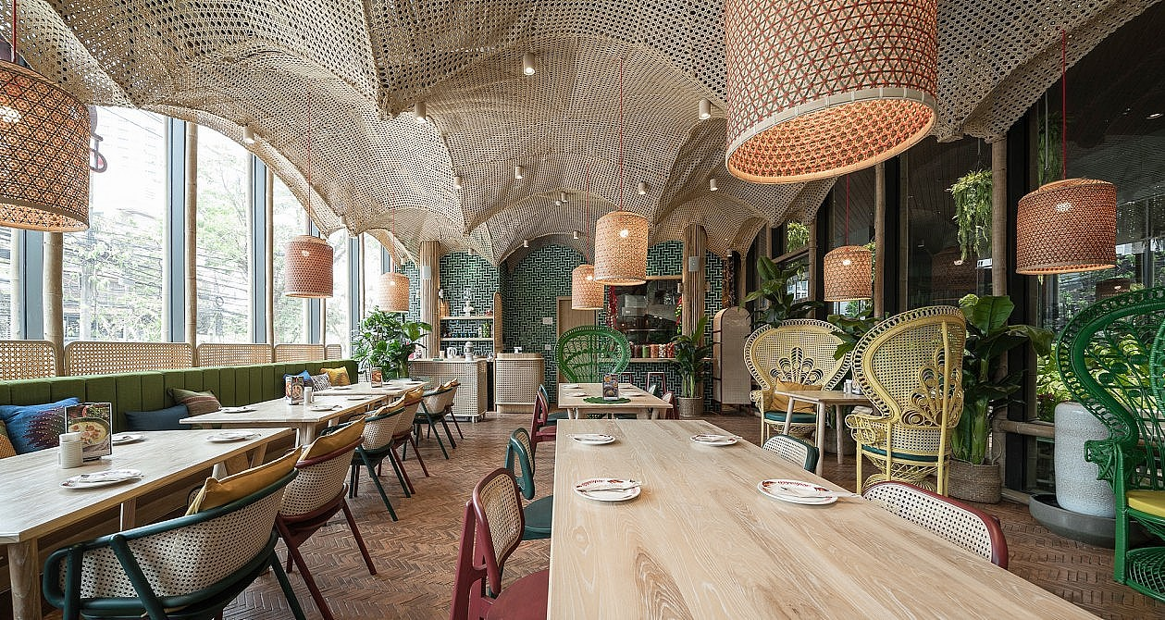
主题一 餐饮服务基础知识与技能
任务1 餐饮服务岗位认知
特色餐厅
特色餐厅（Specialty Restaurant）具有鲜明的主题，围绕一定时期、地域、文化艺术、
风土人情等设计菜单，服务方式和程序及进餐氛围可以满足客人追求个性化生活和品味异
域文化的需求，如啤酒坊餐厅、日本料理餐厅、韩国烧烤餐厅、海鲜餐厅、泰国餐厅和文
化主题餐厅等。

Slide 16
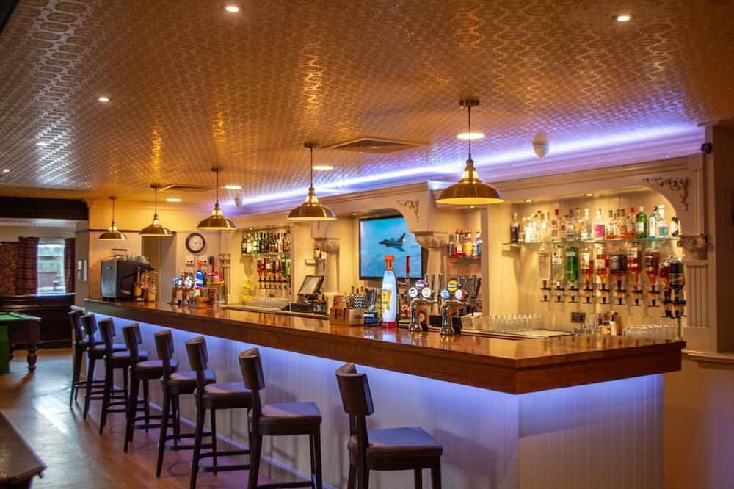
主题一 餐饮服务基础知识与技能
任务1 餐饮服务岗位认知
酒吧
酒吧（Bar）是销售各种酒类、饮料和小食品，供客人休闲、聚会、品味酒水的场所。
酒吧一般必备三个条件：一是配备种类齐全和数量充足的酒水，按照贮存要求陈列摆放；二
是要有各种用途的载杯；三是配备供应酒品必备的设备和调酒工具。酒店中常见的酒吧种类
有主酒吧、酒廊、服务酒吧、宴会酒吧、康乐吧、迷你吧等。

Slide 17
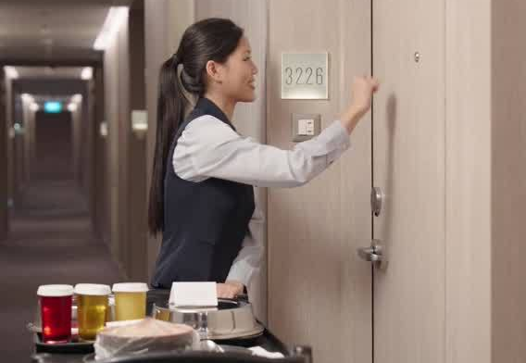
主题一 餐饮服务基础知识与技能
任务1 餐饮服务岗位认知
客房送餐
客房送餐（Room Service）是星级饭店为了方便客人，增加饭店收入、减轻餐厅压力而
提供的服务项目。住房客人通过门把手牌、电话或网络点菜和饮料，由客房送餐服务员将食
品和饮料送至客人房间，客人在房间里用餐。

Slide 18
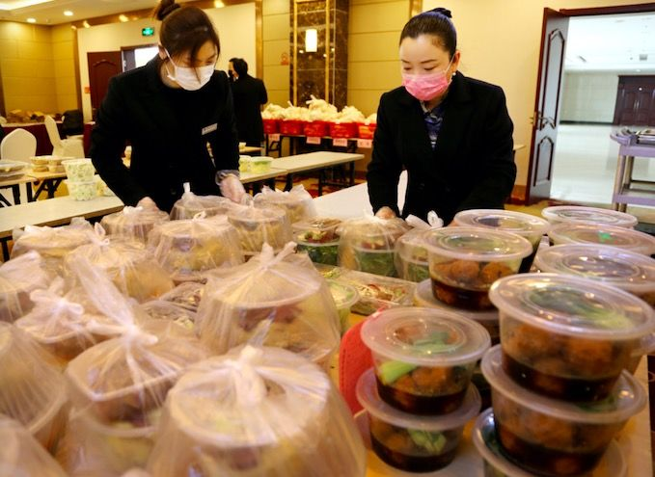
主题一 餐饮服务基础知识与技能
任务1 餐饮服务岗位认知
外卖服务
外卖服务（Outside Catering），是指酒店根据客人的要求派员工到酒店外的客人驻地或指定地点提供餐饮服务，包括成品提供、现场生产、用餐服务等内容。这种服务方式比酒店内的常规餐饮服务更周到、更细致，因此，服务要求更加严格、规范，费用也相对较高。

Slide 19
主题一 餐饮服务基础知识与技能
任务1 餐饮服务岗位认知
餐饮部组织机构设计的原则
精简
讲求实效，避免架构臃肿，人浮于事
01
04
02
自主
统一
各部门各环节能够自主地履行职能
机构设置要符合统一领导的原则
03
效率
效率是机构设置的最高原则

Slide 20
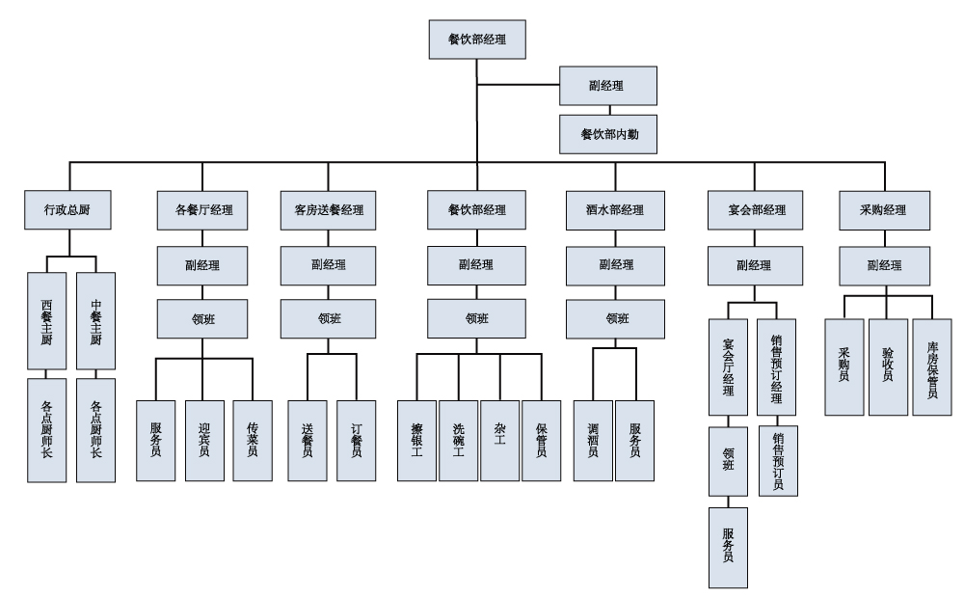
主题一 餐饮服务基础知识与技能
任务1 餐饮服务岗位认知
餐饮部的组织形态

Slide 21
主题一 餐饮服务基础知识与技能
任务1 餐饮服务岗位认知
餐饮部岗位设计
经理
2
主管
1
迎宾员
领班
3
4
服务员
5
收银员
5
传菜员
7

Slide 22
主题一 餐饮服务基础知识与技能
任务1 餐饮服务岗位认知
01
素质要求
餐饮
服务
人员
职业
素养
02
能力要求
03
仪容仪表要求

Slide 23
主题一 餐饮服务基础知识与技能
任务1 餐饮服务岗位认知
1
思想素质
素质要求
2
业务素质
3
讲究各种服务礼节
4
健康的体魄和良好的心理素质

Slide 24
主题一 餐饮服务基础知识与技能
任务1 餐饮服务岗位认知
培养自如的语言驾驭能力
具备较强的推销能力
能力要求
具备承受压力的能力和自我控制的能力
培养敏锐的观察力和较强的记忆力
具备较强的人际交往能力

Slide 25
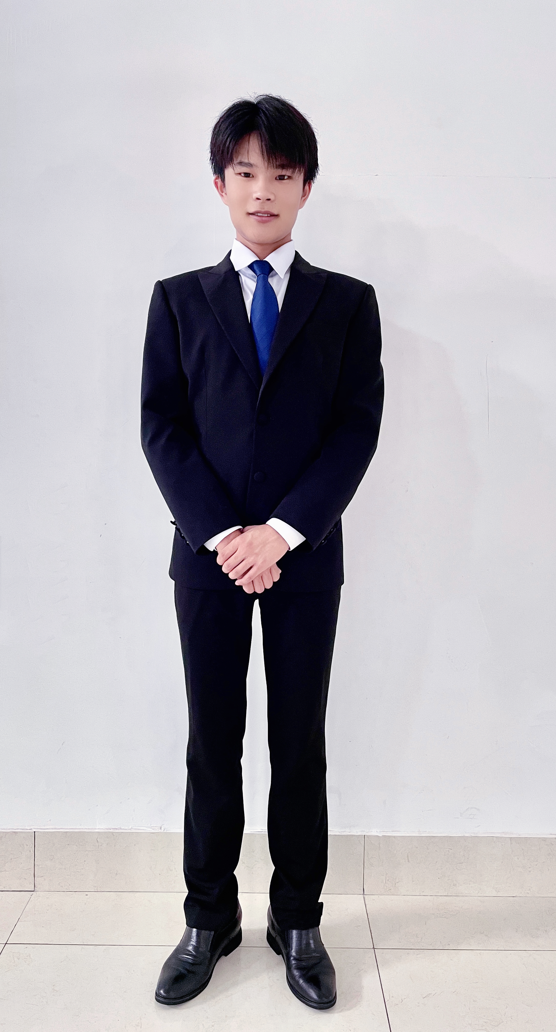
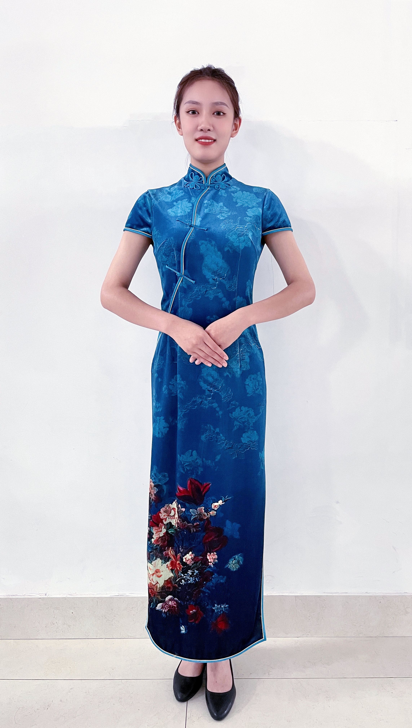
主题一 餐饮服务基础知识与技能
任务1 餐饮服务岗位认知
思考酒店服务人员的仪容仪表有何要求

Slide 26
主题一 餐饮服务基础知识与技能
任务1 餐饮服务岗位认知
仪容要求
对女服务人员：
（1）发型：发不过肩，梳理整齐，不染彩色和梳怪异发型。
（2）面部：化淡妆，保持口腔清新。
（3）手部：不留长指甲，不涂彩色指甲油。
（4）鞋袜：穿酒店指定的鞋袜。
（5）工装：穿酒店指定的工服，干净整齐；工牌佩戴端正。
（6）饰物：除结婚戒指以外，不佩戴任何饰物；饰物在华丽程度上不宜超过客人。
对男服务人员：
（1）发型：发不过领，发际不得盖住耳朵，不留大鬓角，发际线清楚，梳理整齐。
（2）面部：不留胡须，保持面部整洁和口腔清洁。
（3）手部：不留长指甲。
（4）鞋袜：穿深色袜子和酒店指定的鞋。
（5）工装：穿酒店指定的工装，工牌佩戴端正。
（6）饰物：除结婚戒指以外，不佩戴任何饰物。

Slide 27
主题一 餐饮服务基础知识与技能
任务1 餐饮服务岗位认知
仪表要求
仪表是指人的外表，这里主要是指人的衣着。
对女服务人员：
（1）冬装两套、夏装两套、勤洗勤换。
（2）不论冬装或夏装都应该是衣裙不应该是衣裤。
（3）上衣不宜太短，以免弯腰时露出腰带。
（4）穿衬衣时颈部应该有装饰，颈部不宜外露，必须扣好衣扣，不可敞开。
（5）不能光脚必须穿长筒丝袜。
（6）穿浅色袜子，不能穿黑色丝袜。
（7）穿黑色皮鞋或布鞋。
对男服务人员：
（1）冬装两套，夏装两套，勤洗勤换。
（2）主管、领班必须穿黑色西装。
（3）上衣不宜太短，以免弯腰时露出腰带。
（4）必须系好领带或领花，且领带图案不宜太花。
（5）必须扣好衣服不许敞开。
（6）不能挽起袖口和裤脚。
（7）要穿黑色皮鞋和黑色布鞋。
（8）不能光脚，要穿深色袜子。

Slide 28
主题一 餐饮服务基础知识与技能
任务1 餐饮服务岗位认知
仪容仪表检查
训练内容：
训练目的：
1.检查仪容仪表，按照酒店服务国赛规程进行仪容仪表展示。
2.练习餐饮服务中的礼仪规范，包括站姿、走姿、蹲姿、手势动作、表情神态等。
  1.掌握餐饮服务人员仪容仪表要求。
  2.掌握餐饮服务中的礼仪规范。
  3.提高个人素质，树立良好的职业形象。

Slide 29

【作业目标】
1.掌握餐厅的概念。
2.掌握饭店常见的餐饮设施及服务项目。
3.掌握餐饮部的岗位设置及各岗位的职责。
4.掌握餐饮服务人员的职业素养要求。
【作业内容与要求】
1.什么是餐厅？
2.饭店常见的餐饮设施及服务项目有哪些？
3.餐饮部岗位有哪些，餐厅服务员职责是什么？
4.餐饮服务人员的职业素养有哪些？

